Slide 1
GBPlanner 自主探索算法
集成进 world-model 仿真平台
项目进展汇报
把只会按脚本动的探索,换成看地图、挑未知最多的路
2026-06

Slide 2
任务目标(来自 mentor 的算法说明)
把 GBPlanner 加入 world-model,替换它现有的占位探索 frontier_lite。
一句话
地图 + 位姿
↓
GBPlanner
↓
目标航点
GBPlanner 是什么(mentor md 原意): 一个自主探索决策模块—— • 输入:机器人位姿 + 3D 占据地图(已占据/空闲/未知)+ 可通行性 • 决策:用光线投射算每条路能看见多少未知空间(体积增益),选最高 • 输出:一系列目标航点(waypoints)

Slide 3
两个系统,三道鸿沟
world-model(目标平台)
GBPlanner(要集成的算法)
ROS2 无人机仿真平台
Gazebo + ArduPilot 飞控 + Cartographer(2D 建图)
现有探索策略 = frontier_lite
ROS1 C++ 图搜索探索算法
voxblox 3D 体素地图 + 光线投射体积增益
输出航点(经 PCI 控制接口)
三道鸿沟 → 因此选「桥接方案(ros1_bridge)」
① ROS1 与 ROS2 两代框架不互通 ② 算法要 3D 占据地图,仿真无人机只有 2D 雷达 ③ 输出与控制器接口不同

Slide 4
核心发现①:现有探索是脚本占位,不是算法
证据来自真实源码 exploration_workflow_runtime.py.tmpl
frontier_lite 的决策核心:
0
pattern = [前进, 前进+左扭, 前进+右扭]
cmd = pattern[ goal_index % 3 ] // 按计时器循环
// 节点只订阅 /slam/odom,不订阅任何地图
个地图输入
3
→ 只证明无人机能被指挥着动,完全不看地图、不做探索决策。
个写死动作循环

Slide 5
核心发现②:GBPlanner 怎么加进去
插入点 = world-model 那个探索决策节点。把它的脚本循环换成 GBPlanner 的读地图→算增益→选航点。插口不变,只换决策内核。
①
②
③
装 3D 的眼睛
接大脑(桥接)
换决策驱动飞
给仿真无人机加 3D 雷达(对齐 OS064)+ 3D 建图(octomap/voxblox),产出占据地图
ros1_bridge:把 3D 地图+位姿喂给 ROS1 的 GBPlanner,把它输出的航点接回 ROS2
航点转 /navlab/fcu/setpoint/intent,替换脚本动作;策略标为 gbplanner

Slide 6
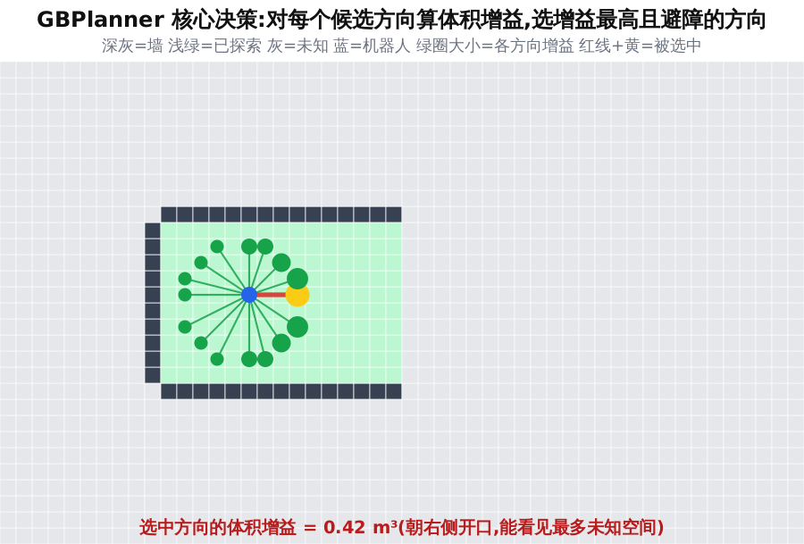
可运行成果:体积增益决策演示(真能跑)
纯 C++,零基础设施依赖;30 秒可自己复现,直接对应 mentor md 核心
它做了什么
对 16 个方向各算体积增益,选增益最高且避障的方向。 朝右侧开口(未知最多):增益 0.420 m³ → 被选中 朝墙(挡住):增益仅 0.15~0.21 m³ 这正是看哪里没探过就往哪里去。

Slide 7
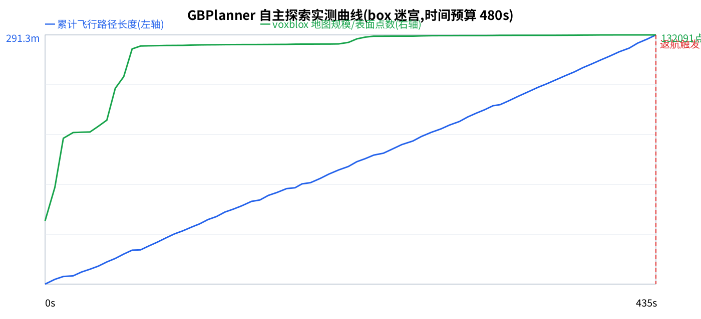
重磅:官方 GBPlanner 仿真在本机全闭环实测
起飞 → voxblox 3D 建图 → RRG 规划 → 自主巡飞 → 时间预算自动返航 → 地图落盘(2026-07-02)
全任务周期量化(实测)
• 总飞行路径 291.3 米 • 3D 地图峰值 132,091 体素点 • 480s 预算,t=435s 自动返航 (REACHED TIME LIMIT: HOMING) • 地图落盘 4MB(可加载复用) 左图:路径长度与地图增长随时间(70 采样点,边探边建图的直接证据) 两条命令可复现:run_light.sh + takeoff_and_explore.sh

Slide 8
真集成进展:两条腿往前推
决策层原型(ROS2 原生)+ 真版 GBPlanner 桥接地基(锁定方案)
① 决策层原型:gbplanner_gain
② 真版桥接地基:ros1_bridge
在 world-model 真实代码里新增可选策略(加法,不动 frontier_lite): • 订阅占据栅格 /map → 24 方向光线投射数未知栅格(2D 体积增益)→ 减转向惩罚选向 • 把 pattern[i%3] 脚本循环换成看地图挑未知最多方向 验证:go build/vet/test + 两策略 py_compile 全过 边界:2D 原型,非完整 ROS1 GBPlanner
从 gbplanner-ref 源码逐条证实真版 GBPlanner 的 I/O 契约: • 进:点云 PointCloud2 + 里程计 + TF(标准类型) • 出:command/trajectory(标准 MultiDOFJointTrajectory) • 关键去风险:自定义 planner_msgs 留 ROS1 内,跨桥全是标准类型 → ros1_bridge 开箱 已产出:桥接话题映射 + ROS2 出口适配器(轨迹→intent,py_compile 过)
诚实边界:完整端到端(加 3D 雷达 + 起桥 + 两侧同跑)是后续重活,受 world-model 运行时阻塞(见下页)。

Slide 9
工程战果:连修 3 个 humble 真 bug,把平台往前推
只信真实产物(docker images / 日志 / py_compile),不信退出码
给 world-model 作者的真实可提交修复(均有实测证据)
PR + Issue 已备好
① tomllib(头号):SLAM 在 Py3.10 一启动就崩(tomllib 是 3.11+) → 回退 tomli;实测重跑后 SLAM 越过此崩溃 ② 空 launch 参数:humble 拒绝空值 name:= → SLAM 起不来 → 跳过空参;实测 cartographer 节点真正运行起来 ③ 模板 %% 编译 bug:生成脚本无法编译 → 改单 %(独立次要) 成效:world-model 从「装不起来」→ 9 镜像齐 → SLAM 从「一崩」推进到「cartographer 真运行,只差激光数据」
1 个 PR(4 commit:3 fix + 1 feat)+ 1 个 Issue 物料齐全(integration/world-model-PR/): • PR/Issue 正文 + 补丁 • 修复/渲染证据 • 手动提交分步教程 状态:待亲自提交到作者仓库 → 任务闭环

Slide 10
一次探索:复现仿真平台(及时止损)
我们曾尝试在本机完整复现 world-model 的 9 个 Docker 镜像,以端到端运行平台。
但该平台为特定 Linux/CI 环境(Ubuntu 24.04)设计,本机从源码构建遭遇一连串版本兼容问题(编译器、Python、Gazebo、Fast-CDR 等)。
关键判断 & 调整
• 复现整个平台并非本任务核心——核心是算法理解 + 集成设计。
• 据此及时调整方向:聚焦算法本身,靠读源码论证缺陷、设计集成、让核心算法真跑起来。
• 教训:别为复现别人的基础设施过度投入;换 MacBook 也不解决(同样用 Docker/Linux,Apple 芯片反而更难)。

Slide 11
当前状态与下一步
✓ 已完成(扎实)
→ 进行中 / 下一步
• ⭐ 官方 GBPlanner 仿真全闭环实测+量化
(291m 路径 / 13 万体素地图 / 自动返航 / 地图落盘)
• 摸清两系统 + 三道鸿沟,定下桥接方案
• 算法核心可运行:体积增益决策演示 + 单测
• gbplanner_gain 决策层原型接进 world-model 结构
• 阶段4 桥接地基:源码证实 I/O 契约 + ROS2 适配器
• 连修 4 个真 bug(tomllib/空launch参数/%%/venv悬空)
• 9/9 镜像构建成功;缺陷有代码铁证;文档+私有仓全同步
• world-model 端到端:新 gazebo-sensor 镜像已重建(venv 修复),重跑 exploration 验证 /scan → SLAM healthy
• 取 frontier_lite 真实指标,与 GBPlanner 数据对照
• 完整路线:加 3D 雷达 + 起 ros1_bridge 接真版 GBPlanner
• 成果归档于自己账号(不对外提交,已拍板)

Slide 12
frontier_lite 闭眼按脚本动;
GBPlanner 睁眼挑未知最多的路。
这几天:看懂了系统、设计清楚了集成、核心算法真跑起来,
还把决策内核接进了真实代码、修了一个真 bug、备好了给作者的 PR。

